Slide 1

Тема 3. Типы данных
Информационные технологии
Шевченко А. В.
Тема 3. Типы данных
1

Slide 2
Классификация типов данных С
Информационные технологии
Типы данных
Простые
Составные
Целочисленные
Вещественные
Структуры
Объединения
Логический
Символьные
Массивы
Шевченко А. В.
Тема 3. Типы данных
2

Slide 3
Основные типы данных
Информационные технологии
bool - логические значения
int - целые числа
char - символы
float, double - вещественные числа
Шевченко А. В.
Тема 3. Типы данных
3

Slide 4
Основы синтаксиса языка С
Информационные технологии
Идентификаторы
Предназначены для присвоения имен элементам программы. Могут использоваться буквы латинского алфавита, цифры и знак подчеркивания "_". Не могут начинаться с цифры. Прописные и строчные буквы различаются. Максимальная длина идентификатора не ограничивается, но значащим является только 31 символ от начала, остальные игнорируются.
Пример идентификаторов
Name _code nValue TEXT text icon16_16 AddPersonToBase screen_width __mode__
Шевченко А. В.
Тема 2. Программирование. Языки программирования
4

Slide 5
Правильные и неправильные идентификаторы
Информационные технологии
Name
правильно
Имя
неправильно
12Z
неправильно
_12Z
правильно
tValue
правильно
B34_X
правильно
VAL_ПЕРЕМ
неправильно
__M2__
правильно
Шевченко А. В.
Тема 2. Программирование. Языки программирования
5

Slide 6
Логический тип данных (только С++)
Информационные технологии
Тип данных bool
Переменным типа bool могут быть присвоены только значения false или true, которые являются зарезервироваными словами. Если переменной логического типа присвоено целое значение, то 0 интерпретируется как false, а значение, не равное нулю, как true. В памяти bool занимает 1 байт.
Пример программы
bool var1 = false; bool var2 = true;
Шевченко А. В.
Тема 3. Типы данных
6

Slide 7
Целочисленные типы данных
Информационные технологии
Тип данных char
Тип данных int
Переменным типа char могут быть присвоены целые значения. В памяти char занимает 1 байт.
Переменным типа int могут быть присвоены целые значения. Размер занимаемой памяти зависит от платформы.
Модификаторы
signed
unsigned
short
long
signed означает целое число со знаком, unsigned - целое без знака.
short явно задает размер 2 байта, long - 4 байта.
Шевченко А. В.
Тема 3. Типы данных
7

Slide 8
Тип данных char
Информационные технологии
7
unsigned char
0
1
1
1
1
1
1
1
1
11111111 = 255
11111110 = 254
...
00000001 = 1
00000000 = 0
7
char
0
0
1
1
1
1
1
1
1
Знаковый разряд (0 = +, 1 = -)
01111111 = 127 00000001 = 1
00000000 = 0
11111111 = -1
11111110 = -2
10000000 = -128
Шевченко А. В.
Тема 3. Типы данных
8

Slide 9
Тип данных short
Информационные технологии
15
unsigned short
0
1
1
1
1
1
1
1
1
1
1
1
1
1
1
1
1
15
short
0
0
1
1
1
1
1
1
1
1
1
1
1
1
1
1
1
Знаковый разряд (0 = +, 1 = -)
0111111111111111 = 32767 0000000000000001 = 1
0000000000000000 = 0
1111111111111111 = -1
1000000000000000 = -32768
1111111111111111 = 65535
1111111111111110 = 65534
0000000000000010 = 2
0000000000000001 = 1
0000000000000000 = 0
Шевченко А. В.
Тема 3. Типы данных
9

Slide 10
Тип данных long
Информационные технологии
15
0
1
1
1
1
1
1
1
1
1
1
1
1
1
1
1
1
31
16
0
1
1
1
1
1
1
1
1
1
1
1
1
1
1
1
Знаковый разряд (0 = +, 1 = -)
long
01111111111111111111111111111111 = 2147483647 = 2³¹-1
10000000000000000000000000000000 = -2147483648 = -2³¹
unsigned long
11111111111111111111111111111111 = 4294967295 = 2³²-1
10000000000000000000000000000000 = -4294967296 = -2³²
Шевченко А. В.
Тема 3. Типы данных
10

Slide 11
Сводная таблица целочисленных типов данных
Информационные технологии
Тип
Размер
Диапазон
bool
1
false, true
signed char
1
-128 … 127
unsigned char
1
0 … 255
signed short int
2
-32768 … 32767
unsigned short int
2
0 … 65535
signed long int
4
-2³¹ … 2³¹-1
unsigned long int
4
0 … 2³²-1
short = short int
long = long int
signed - по умолчанию
Шевченко А. В.
Тема 3. Типы данных
11

Slide 12
Целочисленные константы
Информационные технологии
Целочисленные константы могут записываться в десятичном, восьмеричном и шестнадцатеричном видах. Восьмеричные константы начинаются с 0, шестнадцатеричные - с 0х или 0Х.
Пример программы
int a = 15; int b = 015; int c = 0x15; int d = 0X15;
Шевченко А. В.
Тема 3. Типы данных
12

Slide 13
Вещественные типы данных
Информационные технологии
Тип данных float
Тип данных double
Переменным типа float могут быть присвоены вещественные значения в формате с плавающей точкой. В памяти float занимает 4 байта.
Переменным типа double могут быть присвоены вещественные значения в формате с плавающей точкой. В памяти double занимает 8 байтов.
Тип данных long double
Переменным типа long double могут быть присвоены вещественные значения в формате с плавающей точкой. В памяти long double занимает 10 байтов.
Шевченко А. В.
Тема 3. Типы данных
13

Slide 14
Представление вещественных типов данных
Информационные технологии
15
float
0
0
0
0
0
0
0
0
0
0
0
0
0
0
0
0
0
мантисса
31
16
0
0
1
1
1
1
1
1
1
0
0
0
0
0
0
0
порядок
мантисса
Знаковый разряд (0 = +, 1 = -)
2⁻¹
2⁻²
2⁻³
Число = (1+мантисса)*2^{(порядок-127)}
Шевченко А. В.
Тема 3. Типы данных
14

Slide 15
Сводная таблица вещественных типов данных
Информационные технологии
Тип
Размер
Диапазон
Точность
float
4
3.4*10⁻³⁸ … 3.4*10³⁸
7
double
8
1.7*10⁻³⁰⁸ … 1.7*10³⁰⁸
15
long double
10
3.4*10⁻⁴⁹³² … 3.4*10⁴⁹³²
19
Точность чисел с плавающей точкой
123000 - 3 значащих цифры
0.045 - 2 значащих цифры
123000.045 - 9 значащих цифр
Шевченко А. В.
Тема 3. Типы данных
15

Slide 16
Вещественные константы
Информационные технологии
Вещественные константы включают децимальную точку, либо могут использовать экспоненциальный формат (е или Е). Тип константы по умолчанию – double, с помощью модификатора F можно задать константу типа float.
Пример программы
float a = 5.67F; float b = .25F; float c = 5.67e4F; float d = 2E-2F;
double e = 5.67; double f = .25; double g = 5.67e4; double h = 2E-2;
Шевченко А. В.
Тема 3. Типы данных
16

Slide 17
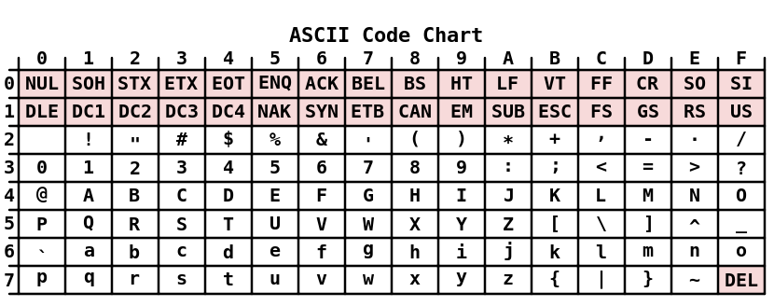
Символы. Кодирование символов
Информационные технологии
Тип данных char
0 = 48
1 = 49
…
A = 65
B = 66
…
a = 97
b = 98
…
Для представления символов используется тип данных char. В памяти char занимает 1 байт.
Код ASCII
Код ASCII
Шевченко А. В.
Тема 3. Типы данных
17

Slide 18
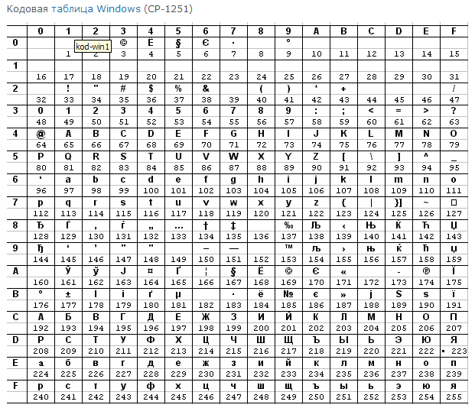
Расширенные кодировки символов
Информационные технологии
Шевченко А. В.
Тема 3. Типы данных
18

Slide 19
Символьные константы
Информационные технологии
Символьные константы состоят из одного символа, заключенного в апострофы. Тип константы – char. Для представления непечатаемых символов используется комбинация, начинающаяся с символа \ (обратный слэш).
Пример программы
char a = ’a’; char b = ’1’;
char c = ’\t’; // табуляция
char d = ’\r’; // возврат каретки
char e = ’\n’; // перевод строки
char f = ’\062’; // символ с кодом 062
char g = ’\”’; // символ ”
char h = ’\\’; // символ \
Шевченко А. В.
Тема 3. Типы данных
19

Slide 20
Строковые константы
Информационные технологии
Строковые константы состоят из нескольких символов, заключенных в апострофы. Тип константы – char*. Для представления непечатаемых символов используется комбинация, начинающаяся с символа \ (обратный слэш). В стандарте языка С предусмотрены ASCIIZ строки, заканчивающиеся символом '\0' (нуль-терминатором). При инциализации строки константой нуль-терминатор автоматически подставляется компилятором в конец строки.
Пример программы
char* a = ”abcdef”; char* b = ”a”;
char* c = ””; // пустая строка
char* d = ”Вывод на терминал\r\n”;
char* e = ”Оценка \”отлично\””;
Шевченко А. В.
Тема 3. Типы данных
20

Slide 21
Определение размера типов данных
Информационные технологии
Оператор sizeof()
Оператор sizeof() позволяет определить размер в байтах, занимаемый в памяти типом данных.
Пример программы
sizeof(char);
sizeof(short);
sizeof(long) sizeof(int);
sizeof(float);
sizeof(double);
Шевченко А. В.
Тема 3. Типы данных
21

Slide 22
Выбор типов данных
Информационные технологии
Элемент данных
Число
Логический
Текст
Целое
Вещественное
bool
char, char*
Диапазон, знак
Точность
char, short, long
signed/unsigned
float, double
Шевченко А. В.
Тема 3. Типы данных
22

